Slide 1
黑盒用例设计技术

Slide 2
目录
◆ 测试用例设计规范
◆ 黑盒用例设计技术(重点)
◆ 设计方法综合策略

Slide 3
测试用例设计规范
思考：为什么要写测试用例？
输入三个整数a、b、c构成三角形，设计测试用例数量。假设在16位计算机上运行，则每个整数可能的取值为2的16次方，那么a、b、c三条边的各种可能组合大约有3×10¹³种，假设执行1次需要1ms，执行完所有的测试数据也需要1万年。

Slide 4
测试用例设计目的
用例设计的目的：为了规范测试过程。
以下是写用例的几个优点：
提高测试效率
避免出现遗漏
控制测试进度
可以突出测试的重点，比如用例优先级
是一个度量指标

Slide 5
什么是测试用例？
测试用例是一份测试文档，其目的是确定系统的某个特性是否正常工作
测试用例是软件测试团队的主要工作成果之一
测试用例的质量与写该用例的测试人员的水平关系极大
执行测试用例是将这些用例逐个在被测的软件上执行，并判断其结果是否和预期相符

Slide 6
测试用例范例
用例编号 | N259_ST_FileUp_FlashFile_002
测试项目 | 测试上传视频文件
测试标题 | 验证：上传小于10M的Flash文件
优先级 | 高
预置条件 | 存在Flash文件（小于10M）
输入数据 | Flash文件，路径D:\test\file1.flash
执行步骤 | 1.进入上传界面 2.选择上传的文件 3.点击“上传”按钮
预期结果 | 1.提示上传成功 2.检查文件是否能正常使用

Slide 7
测试用例八要素
从上面的用例可以发现一个好的用例必须包含以下内容，俗称用例的八要素：
用例编号
用例标题
项目名称
重要级别
预置条件
测试输入
操作步骤
预期结果

Slide 8
用例编号
用例编号规则一般由数字和字符组合，常用的用例规则为：
系统测试用例：产品编号-ST-系统测试项名-系统测试子项名-XXX
集成测试用例：产品编号-IT-集成测试项名-集成测试子项名-XXX
单元测试用例：产品编号-UT-单元测试项名-单元测试子项名-XXX
TB001-ST-USER-login-001
例：
系统测试：针对计算器中加法功能进行测试
用例编号：CALC_ST_ADD_ONE_01
集成测试：针对加法函数的接口进行测试
用例编号：CALC_IT_AddInterface_01
单元测试：针对加法ADD函数进行测试
用例编号：CALC_UT_ADD_01
Int add(int a,int b)
如果a大于b调用加法函数，否则调用减法函数
Int add(int a,int b)
Int sub(int a,int b)

Slide 9
测试项目
描述该用例所属的项目模块以及测试的子项
例：
系统测试：针对计算器中加法功能进行测试
用例编号：CALC_ST_ADD_01
测试项目：测试加法功能
集成测试：针对加法函数的接口进行测试
用例编号：CALC_IT_AddInterface_01
测试项目：测试加法函数接口
单元测试：针对加法ADD函数进行测试
用例编号：CALC_UT_ADD_01
测试项目：测试ADD函数

Slide 10
用例标题
用简单一句话描述用例的关注点，原则上每个用例的标题不能能重复
例：
系统测试：针对计算器中加法功能进行测试
用例编号：CALC_ST_ADD_01
测试项目：测试加法功能
用例标题：测试2个整数相加
集成测试：针对加法函数的接口进行测试
用例编号：CALC_IT_AddInterface_01
测试项目：测试加法函数接口
用例标题：接口A大于接口B求和
单元测试：针对加法ADD函数进行测试
用例编号：CALC_UT_ADD_01
测试项目：测试ADD函数
用例标题：a等于b调用减法函数

Slide 11
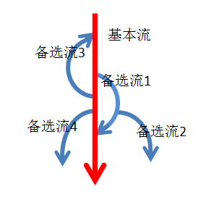
重要级别
一般分为四个级别：
最高（核心业务3+基本流2）5
高（核心业务3+备选流1、基本业务2+基本流2）4
中（基本业务2+备选流1,一般业务1+基本流2）3
低（一般业务1+备选流1） 2
If(a>b)
N
a-b
Y
a+b

Slide 12
预置条件及测试输入
预置条件
执行用例时需要满足的前提条件，通常有2种：
环境的设置
先要执行其它的用例
需要有某些权限才能执行用例
测试输入
执行用例需要输入的外部信息，具体情况有以下几种：
手工输入（数据）
文件（上传）
数据库记录（单元测试中）

Slide 13
操作步骤及预期结果
操作步骤
详细描述执行用例的过程
预期结果
其实是用例中最重要的部分，一旦预期结果写的不准确或不全，直接影响到测试用例。通常编写预期结果从以下3个方面考虑：
界面提示：比如注册成功，有成功提示的信息
数据库的变化：比如测试删除时，需要对数据库进行查看
相关信息的变化：比如退出后，其它页面的信息将无法再次访问

Slide 14
范例1
记事本功能新建、保存、打印、查找、替换
用例编号 | Notepad_ST_Openfile_01
测试项目 | 测试记事本打开文件功能
测试标题 | 打开已经删除的txt文件
优先级 | 中
预置条件 | 系统存在test1.txt文件
输入数据 | test1.txt文件，路径D:\test\test1.txt
执行步骤 | 1.点击文件菜单中“打开”子菜单 2.选择test1.txt文件 3.删除test1.txt文件 4.点击“打开”按钮
预期结果 | 界面提示“系统找不到指定的文件”
练习：针对记事本的保存功能编写3个用例

Slide 15
范例2
手机功能：通话、短信、彩铃等
用例编号 | Iphone_ST_SendSms_01
测试项目 | 测试手机发短信功能
测试标题 | 验证：短信内容在70个字符以内
优先级 | 高
预置条件 | 网络畅通、能发送短信
输入数据 | 1.任意70个字符（英文占1字符，中文占2个字符） 2.任意可用其它手机
执行步骤 | 1.进入发短信界面 2.输入参数1，然后选择发送 3.输入参数2，然后选择确定
预期结果 | 1.界面提示界面提示发送成功 2.被发送手机收到一条短信 3.在发送短信的手机里已发送短信中包含该短信
练习：针对手机通话功能编写三个用例？

Slide 16
思考？
思考：
是否每个测试用例都要写这么详细？
测试用例编号这么讲究干什么？
测试重要级别好像没有用？
除了这八项就没有别的内容了吗？

Slide 17
目录
◆ 测试用例设计规范
◆ 黑盒用例设计技术(重点)
◆ 设计方法综合策略

Slide 18
黑盒用例设计方法
等价类（重点）
边界值（重点）
错误推测法（重点）
场景法（重点）
因果图（了解）
判定表（了解）

Slide 19
设计原因
为什么要设计出如此多的方法？
当我们测试一个输入框，条件是：6-20位数字、字母、下划线时，如果把所有满足/不满足的情况全部测试一遍（穷举），那么测几年都不够，面对一个系统，时间就更不可取，因此我们需要一个切实可行的办法把穷举变得可测。
数学给了我们巨大帮助，其中集合就是重要的方法

Slide 20
等价类
是把所有可能的输入数据,即程序的输入域划分成若干部分（子集）,然后从每一个子集中选取少数具有代表性的数据作为测试用例
现实中，如：计算器的加法

Slide 21
等价类划分
首先把等价类划为有效等价类和无效等价类两个部分
有效等价类
合理的、有意义的、接收后按照正常流程执行的数据所构成的集合
利用有效等价类可检验是否实现了需求所规定的功能
无效等价类
不合理的、没有意义的、接收后按照非法流程执行或无法继续执行的数据所构成的集合
利用无效等价类可检验在异常状态下程序是否给出了友好提示或作出了相应判断

Slide 22
等价类划分细则
在输入条件规定了取值范围或值的个数的情况下,则可以确立一个有效等价类和两个无效等价类。
如：学生成绩区间0～100，那么要选取小于0，0到100之间，大于100
在输入条件规定了输入值的集合或者规定了“必须如何”的条件的情况下,可确立一个有效等价类和一个无效等价类。
如：姓名必须输入中文，那么要选取中文一次，非中文一次
在输入条件是一个布尔量的情况下,可确定一个有效等价类和一个无效等价类。
如：删除功能中，只有管理员能删除用户，测试时，用管理员执行删除走一次，不用管理员执行删除走一次
0 100
无效等价类
成绩<0
有效等价类
0≤成绩≤100
无效等价类
成绩>100

Slide 23
等价类设计用例方法
划分为有效和无效两个部分
列出所有的有效类和无效类
设计足够少的测试用例，使其足够多的覆盖有效类
设计足够多的测试用例，使其一一覆盖无效类

Slide 24
等价类划分实例
例1：某程序规定：“输入三个整数 a 、 b 、 c 分别作为三边的边长构成三角形。通过程序判定所构成的三角形的类型，当此三角形为一般三角形、等腰三角形及等边三角形时，分别作计算 … ”。用等价类划分方法为该程序进行测试用例设计。

Slide 25
等价类划分实例
分析题目中给出和隐含的对输入条件的要求：
（1）整数 （2）三个数 （3）非零数
（4）正数 （5）两边之和大于第三边
（6）等腰 （7）等边
如果 a 、 b 、 c 满足条件（ 1 ） ~ （ 4 ），则输出下列四种情况之一：
如果不满足条件（5），则程序输出为 “ 非三角形 ” 。
如果三条边相等即满足条件（7），则程序输出为 “ 等边三角形 ” 。
如果只有两条边相等、即满足条件（6），则程序输出为 “ 等腰三角形 ” 。
如果三条边都不相等，则程序输出为 “ 一般三角形 ” 。

Slide 26
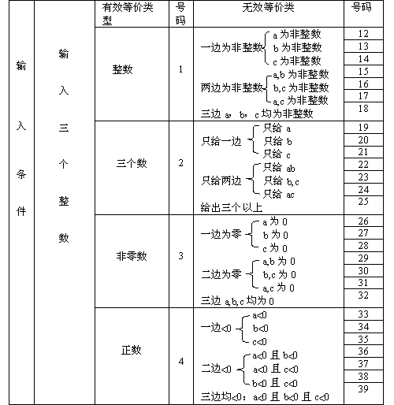
等价类划分实例
列出等价类表并编号

Slide 27
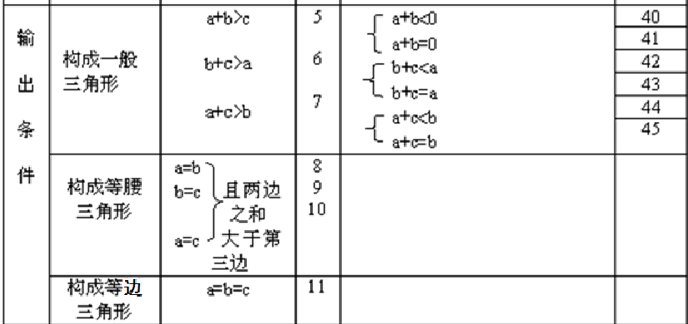
等价类划分实例
列出等价类表并编号 （续上表）

Slide 28
等价类划分实例
覆盖有效等价类的测试用例：
a b c 覆盖等价类号码
3 4 5 （1）--（7）
4 4 5 （1）--（7），（8）
4 5 5 （1）--（7），（9）
5 4 5 （1）--（7），（10）
4 4 4 （1）--（7），（11）

Slide 29
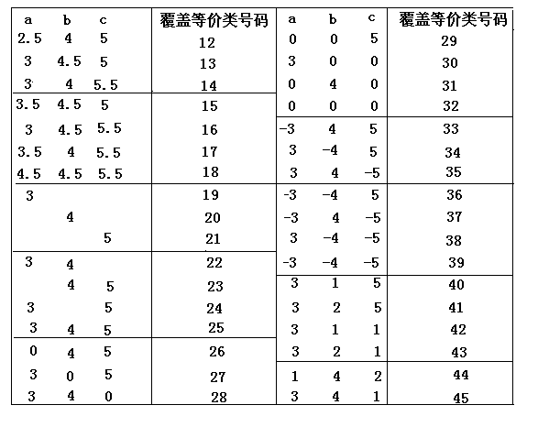
等价类划分实例
覆盖无效等价类的测试用例

Slide 30
边界值分析法
为什么有边界值?
因为我们看不到源代码，因此我们只能把程序员“可能”犯下的错误全部覆盖
if(a>=6&&a<=20){
echo ‘success’;
}
else{
echo ‘error’;
}

Slide 31
边界值分析法
边界值分析法是对输入或输出的边界值进行测试的一种黑盒测试方法
边界值分析方法是对等价类划分方法的补充，其测试用例来自等价类的边界。
长期的测试工作经验告诉我们,大量的错误是发生在输入或输出范围的边界上,而不是发生在输入输出范围的内部.因此针对各种边界情况设计测试用例,可以查出更多的错误
应当选取正好等于，刚刚大于或刚刚小于边界的值作为测试数据，而不是选取等价类中的典型值或任意值作为测试数据

Slide 32
与等价划分的区别
边界值分析不是从某等价类中随便挑一个作为代表，而是使这个等价类的每个边界都要作为测试条件
边界值分析不仅考虑输入条件，还要考虑输出空间产生的测试情况

Slide 33
边界值细则
如果输入条件规定了值的范围,则应取刚达到这个范围的边界的值,以及刚刚超越这个范围边界的值作为测试输入数据。
如果输入条件规定了值的个数,则用最大个数,最小个数,比最小个数少一,比最大个数多一的数作为测试数据。
如果程序的规格说明给出的输入域或输出域是有序集合,则应选取集合的第一个元素和最后一个元素作为测试用例。
如果程序中使用了一个内部数据结构,则应当选择这个内部数据结构的边界上的值作为测试用例。

Slide 34
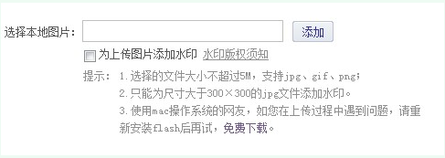

边界值 － 范例
大小不超过5M
思考下：都需要选取哪些值？

Slide 35
边界值 － 范例
5M（正好等于）
5.1M（刚刚大于）
3M（正常值）
0.1M（略高于最小值）
4.9M（略小于最大值）

Slide 36
边界值点定义
边界值点定义：
上点：边界上的点，如果域的边界是封闭的，上点就在域范围内，开放的上点就在域外
离点：就是离上点最近的一个点，封闭就在域外，开放的就在域范围内
内点：在域内的任意一个点

Slide 37
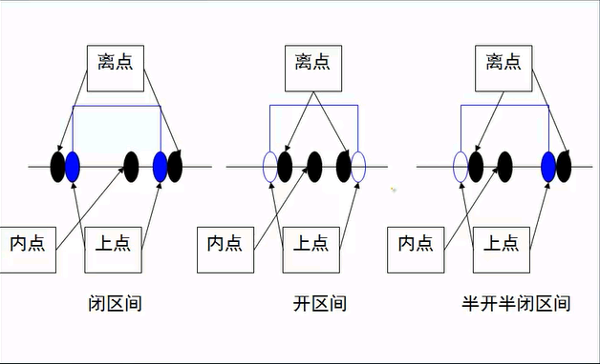
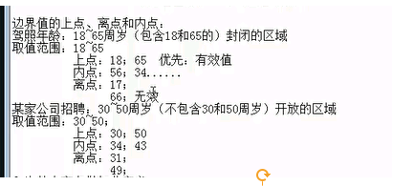
开区间与闭区间

Slide 38
错误推测法
错误推测法: 基于“经验”和“直觉”推测程序中所有可能存在的各种错误, 从而有针对性的设计测试用例的方法。
错误推测方法的基本思想: 列举出程序中所有可能有的错误和容易发生错误的特殊情况,根据他们选择测试用例。
使用错误猜测法设计的测试用例往往非常有效，可以作为测试设计的一种补充手段。
例如：
1、空
2、混合
3、左右空格
4、2条数据完全一致（在不允许一致的情况下）
5、极限

Slide 39
场景法
场景法也叫流程分析法，是将软件系统的某个流程看成路径，用路径分析的方法来设计测试用例。
根据流程的顺序依次进行组合，使得流程的各个分支都能走到。
Notes:
在测试一个软件的时候，在场景法中，测试流程是软件功能按照正确的事件流实现的一条正确流程，那么我们把这个成为该软件的基本流；而凡是出现故障或缺陷的过程，就用备选流加以标注，这样的话，备选流就可以是从基本流来的，或是由备选流中引出的。所以在进行图示的时候，就会发现每个事件流的颜色是不同的。
基本流和备选流：如下图所示，图中经过用例的每条路径都用基本流和备选流来表示，直黑线表示基本流，是经过用例的最简单的路径。备选流用不同的色彩表示，一个备选流可能从基本流开始，在某个特定条件下执行，然后重新加入基本流中（如备选流1和3）；也可能起源于另一个备选流（如备选流2），或者终止用例而不再重新加入到某个流（如备选流2和4）。

Slide 40
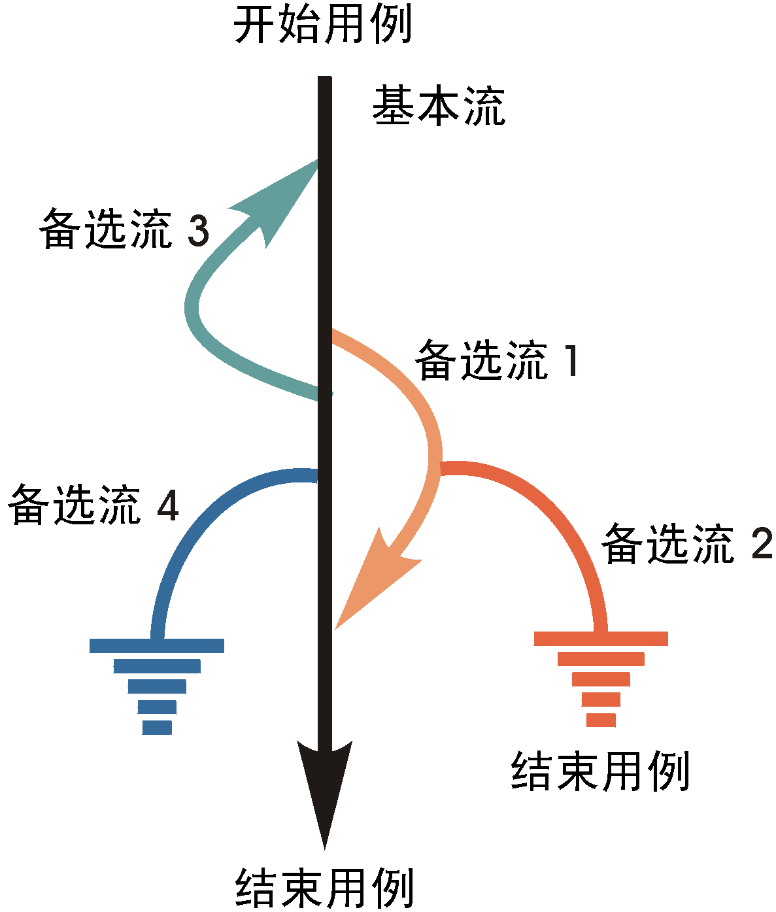
场景法应用
基本流和备选流：如右图所示，图中经过用例的每条路径都用基本流和备选流来表示，直黑线表示基本流，是经过用例的最简单的路径。备选流用不同的色彩表示，一个备选流可能从基本流开始，在某个特定条件下执行，然后重新加入基本流中（如备选流1和3）；也可能起源于另一个备选流（如备选流2），或者终止用例而不再重新加入到某个流（如备选流2和4）

Slide 41
场景法设计步骤
根据说明，描述出程序的基本流及各项备选流
根据基本流和各项备选流生成不同的场景
对每一个场景生成相应的测试用例

Slide 42
场景法例子

Slide 43
场景法例子

Slide 44
场景法例子
对于这7个场景中的每一个场景都需要确定测试用例。可以采用矩阵或决策表来确定和管理测试用例。下面显示了一种通用格式，其中各行代表各个测试用例，而各列则代表测试用例的信息。本示例中，对于每个测试用例，存在一个测试用例ID、条件（或说明）、测试用例中涉及的所有数据元素（作为输入或已经存在于数据库中）以及预期结果。

Slide 45
场景法例子

Slide 46
基于因果图的测试
前面介绍的等价类测试方法和边界值分析法都着重考虑输入条件，但对输入条件之间的联系讨论并不多。因此，如果考虑使用一种适合于描述对于多种条件的组合，相应产生多个动作的形式来设计测试用例。那么，此时就需要用到因果图。
因果图方法最终生成的是判定表。它适合于检查程序输入条件的各种组合情况。
用因果图生成测试用例：
根据软件规格说明书，分析和确定哪些是输入条件（原因）或输出（结果），并给每个结果赋予一个标识符。
分析软件规格说明书，找出原因与结果之间的关系，画出因果图。
由于语法或环境的限制，有些原因与原因之间、结果与结果之间的组合情况不可能同时出现。为了表明这些特殊情况，在因果图上用一些记号标明约束条件。
把因果图转化成判定表。
把每个判定表设计成一个测试用例。

Slide 47
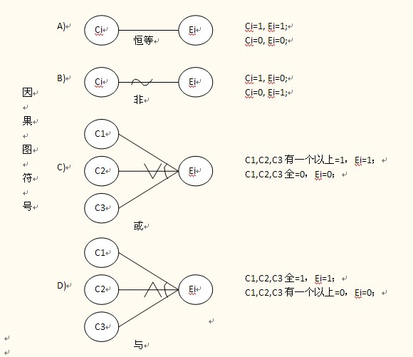
因果图符号
因果图符号：
Ci 表示原因
Ei 表示结果
①恒等：若ci是1，则ei也是1；否则ei为0。
②非：若ci是1，则ei是0；否则ei是1。
③或：若c1或c2或c3是1，则ei是1；否则ei为0。“或”可有任意个输入。
④与：若c1和c2都是1，则ei为1；否则ei为0。“与”也可有任意个输入。

Slide 48
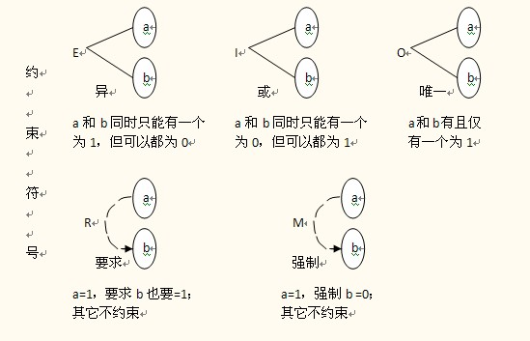
因果图的约束符号
E（互斥）：可能都不成立，但最多有一个成立。
I（包含）：至少有一个成立
O（唯一）：有且只有一个成立
R（要求）：a出现，b必须也出现
M（屏蔽）：当a成立，b必须不能成立。当a不成立，b不定。

Slide 49
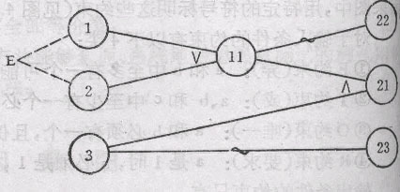
因果图-示例
某软件规格说明书包含这样的要求：第一列字符必须是A或B，第二列字符必须是一个数字，在此情况下进行文件的修改，但如果第一列字符不正确，则给出信息L；如果第二列字符不是数字，则给出信息M。
1、对说明进行分析，得到原因和结果：
原因：
1：第一列字符是A；
2：第一列字符是B；
3：第二列字符是一数字。
结果：
21：修改文件；
22：给出信息L；
23：给出信息M。
其对应的因果图如下因此在因果图上施加E约束，如图3-1所示。：11为中间节点；考虑到原因1和原因2不可能同时为1，

Slide 50
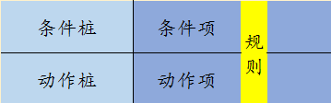
判定表
判定表也称我决策表，能表示输入条件的组合，以及与每一输入组合对应的动作组合。与因果图法相似判定表法主要侧重输入条件之间的逻辑关系。
判定表主要包含以下五部分：
条件桩：列出所有可能的条件
条件项：列出所有的条件取值组合
动作桩：列出所有可能的操作
动作项：列出在每一种条件取值组合的情况下，执行动作桩中的哪些动作。

Slide 51
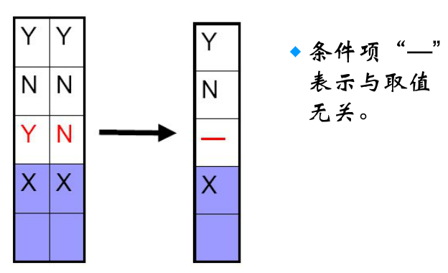
判定表
规则：一种条件取值组合与其对应的动作组合（即判定表中贯穿条件项和动作项的一列）构成判定表的一个规则。条件组合的数目就是规则的数目。
建立判定表可遵循的步骤：
1）列出条件桩和动作桩
2）确定规则的个数，用来为规则编号。
若有n个原因，且每个原因的可取值为0或者1，那么将会有2n个规则。
3）完成所有条件项的填写。
4）完成所有的动作项的填写。（得到初始判定表）
5）合并相似规则，用以对初始判断表进行简化。
有两个或者多条规则具有相同的动作，并且条件项之间存在极为相似的关系就可以进行合并。

Slide 52
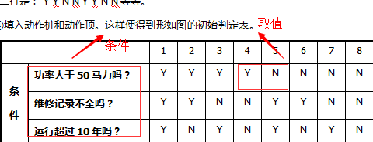
判定表-示例
判定表的建立步骤:
找出所有的因和果
例：确定因果存在的组合有多少种。假如有n个条件，每个条件有两个取值2个取值（Y,N）,故有2^{n}种组合
列出所有组合，得到初始判定表。
竖着执行，把初始判定表中不可能的情况全部去除，剩下的就是最终判定表

Slide 53
判定表-示例
有一个需求描述如下“……对于运行10年以上的机器、或功率大于50马力且维修记录不全的机器，给予全面维修，对于其他机器只进行一般维修处理”
条件桩：（规则数：2*2*2=8）
10年以上
功率大于50马力
维修记录不全
动作桩：
全面维修
一般处理

Slide 54
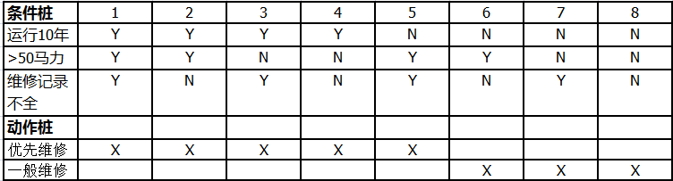
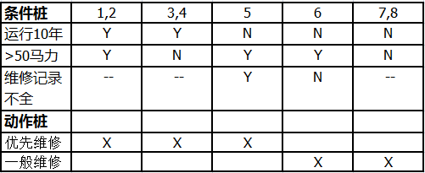
判定表-示例
生成判定表：
简化判定表
简化原则：
1.动作项一致
2.条件项N-1相同

Slide 55
判定表
判定表（Decision Table）是分析和表达多逻辑条件下执行不同操作的方法。它可以把复杂的逻辑关系和多种条件组合的情况表达得既具体又明确

Slide 56
判定表
优点：
它能把复杂的问题按各种可能的情况一一列举出来，简明而易于理解，也可以避免遗漏（使用各种类型的测试类型），考虑组合，而且是全排列组合。它可以把复杂的逻辑关系和多种条件组合的情况表达得既具体又明确
缺点：
用例数规模大，合并存在漏测的风险。
输入和输出的逻辑关明确的用判定表，不是很明确的用因果图。

Slide 57
其它黑盒用例设计方法
除了等价类、边界值、错误推测法、场景法、因果图、判定表还有一些不常用到的方法
正交实验法（记名）
输入域测试法（记名）
输出域覆盖法（记名）
异常分析法（记名）
状态迁移法（了解）

Slide 58
目录
◆ 测试用例设计规范
◆ 黑盒用例设计技术(重点)
◆ 设计方法综合策略

Slide 59
设计方法如何选择
1. 当遇到需要输入数据时，首先进行等价类和边界值，这是减少工作量和提高测试效率最有效方法
2. 用错误推测法再追加一些测试用例
3. 对照程序逻辑，如果存在组合，用判定表设计用例
4. 对于业务流清晰的功能，利用场景法贯穿整个测试案例过程，再针对不同节点综合使用其他测试方法
5. 测试用例的设计方法不是单独存在的
6. 在实际测试中，往往是综合使用各种方法才能有效提高测试效率和测试覆盖度。

Slide 60
测试用例的粒度
粒度，指的是粗细程度。粒度大，就是说一个用例所涵盖的关注内容比较多，反之同理。
用例的粒度大，则总的用例数就少，用例看起来也简洁。
用例的粒度小，则单条用例关注的测试点很集中，不容易遗漏，并且执行需要的时间比较好估计。
实际过程中是根据测试时间、项目阶段、主观/客观因素综合决定的

Slide 61
测试用例的更新
1.测试用例并不可能一开始就写得很完美，可能也有写错的，可能也有遗漏的测试点
2.随着软件的版本不断更新，软件本身的需求和规格以及设计都可能在不断的变更。
3.随着测试的不断开展，测试人员对产品的理解逐渐加深。

